Slide 1

Японское качество уже в России
Коммерческое объединение ООО «ЛАК» производит по Японской технологии JSC «Cats Eco», на территории России, экологические и качественные товары для народного потребления.

Slide 2
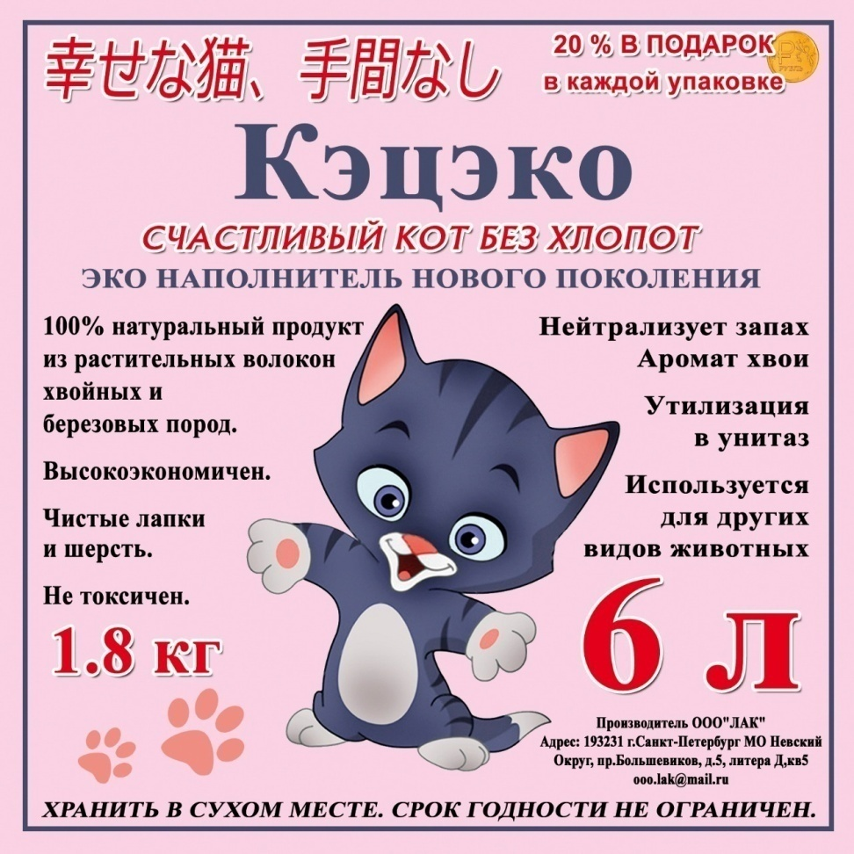
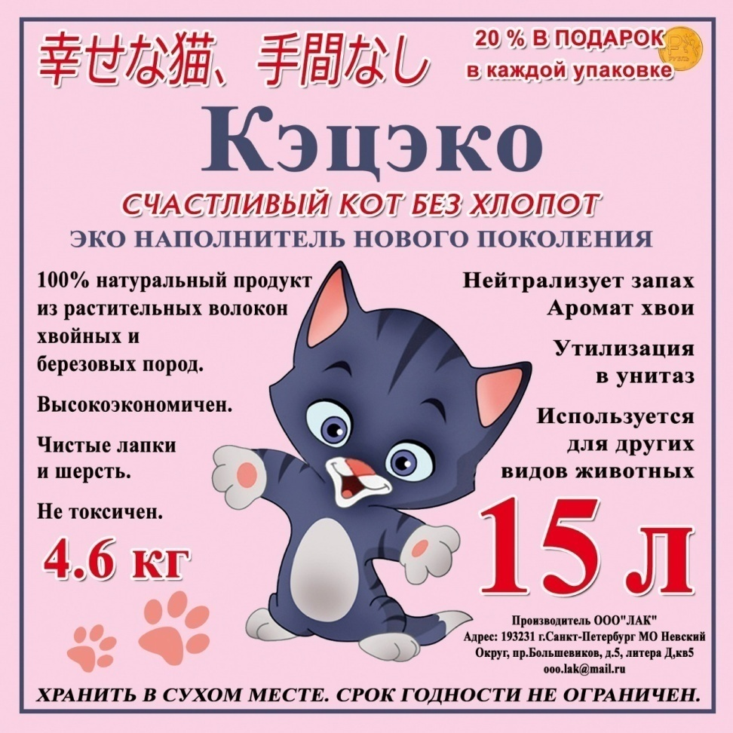
Коммерческое предложение от производителя древесных наполнителей

Slide 3
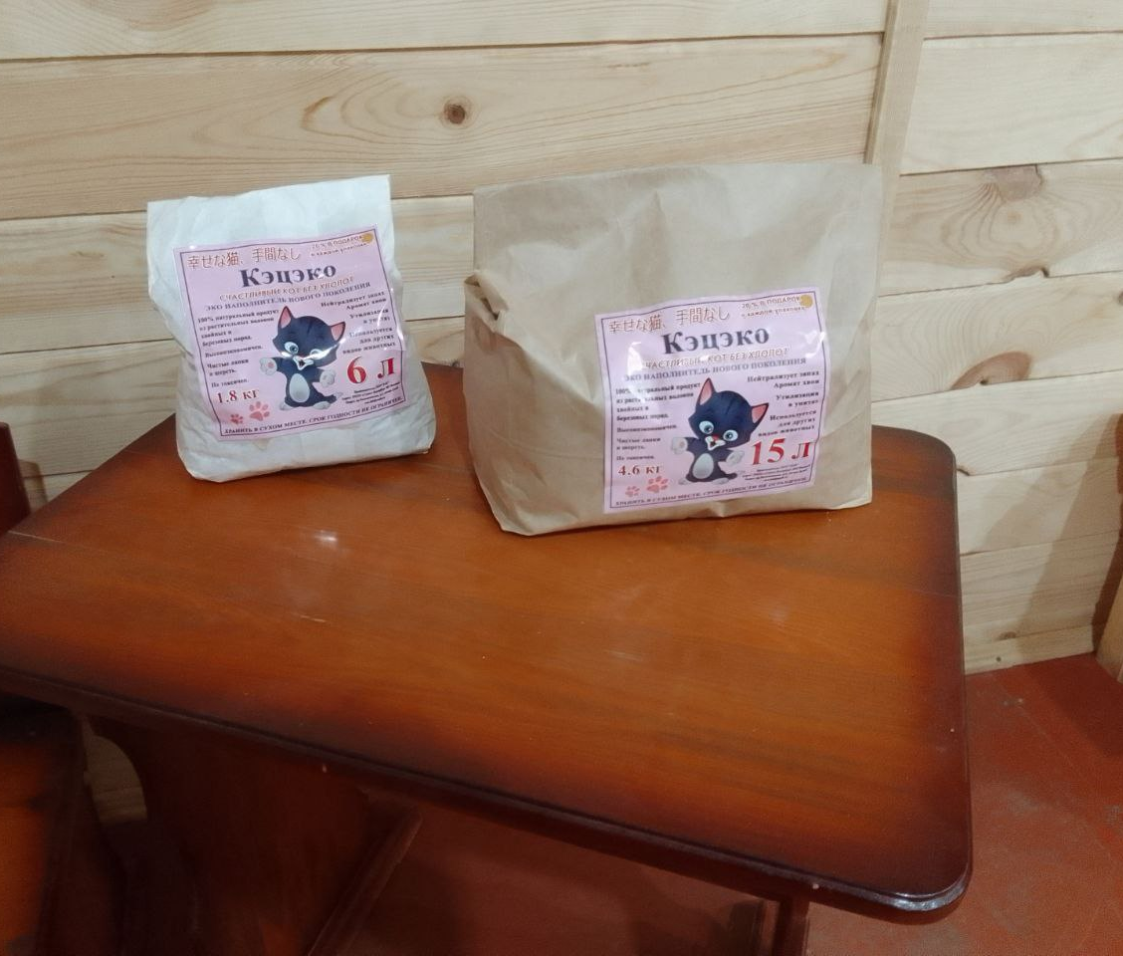
ООО «ЛАК» под руководством японских технологов производит гранулы из лиственных и хвойных пород древесины
Упаковка 1,8 кг. – 85 рублей
Упаковка 4,6 кг. – 150 рублей.
Партии от 20 штук, с возможность взаиморасчета и под реализацию.

Slide 4
ООО «ЛАК»
ОГРН 1227800011482
ИНН 7811771134
Юридический адрес предприятия:
193231, город Санкт-Петербург, пр-кт Большевиков, д. 5 литера Д, кв. 5
Руководитель :
Богданов Владислав Витальевич
Коммерческий отдел обеспечит доставку приобретенного Вами товара и
ответит на любые Ваши предложения и пожелания 24/7:
+7(994)103-27-03
+7(924)008-5342
kececko@gmail.com
Приветствуется и вознаграждается сотрудничество
по реализации Нашей продукции.
С Уважением «Команда КЭЦЭКО»

